Slide 1
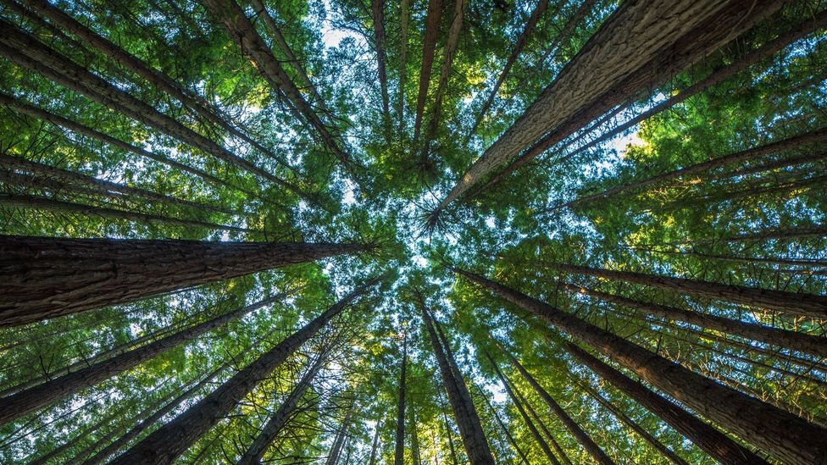
Alytaus r. Simno gimnazijos jaunieji šauliai

Slide 2
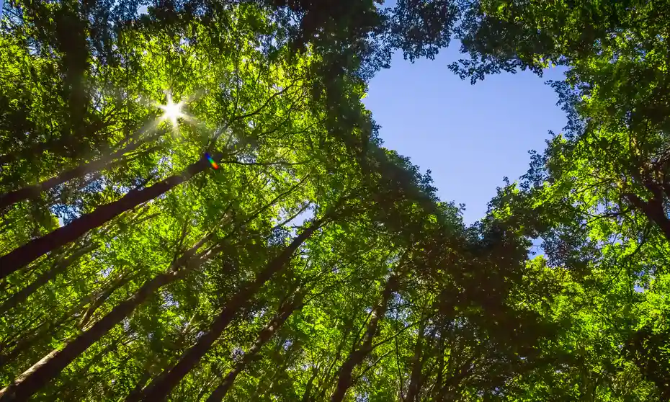
Kokią naudą žmonėms teikia medžiai?

Slide 3
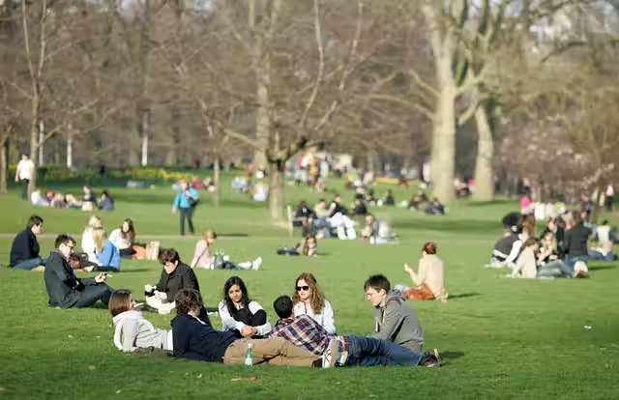
Galima sakyti, kad medžiai teikia įvairiapusę naudą: aplinkosauginę, ekonominę bei socialinę.

Slide 4
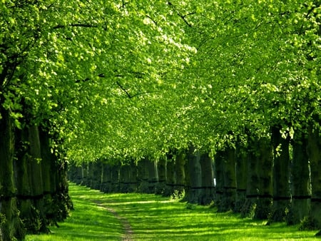
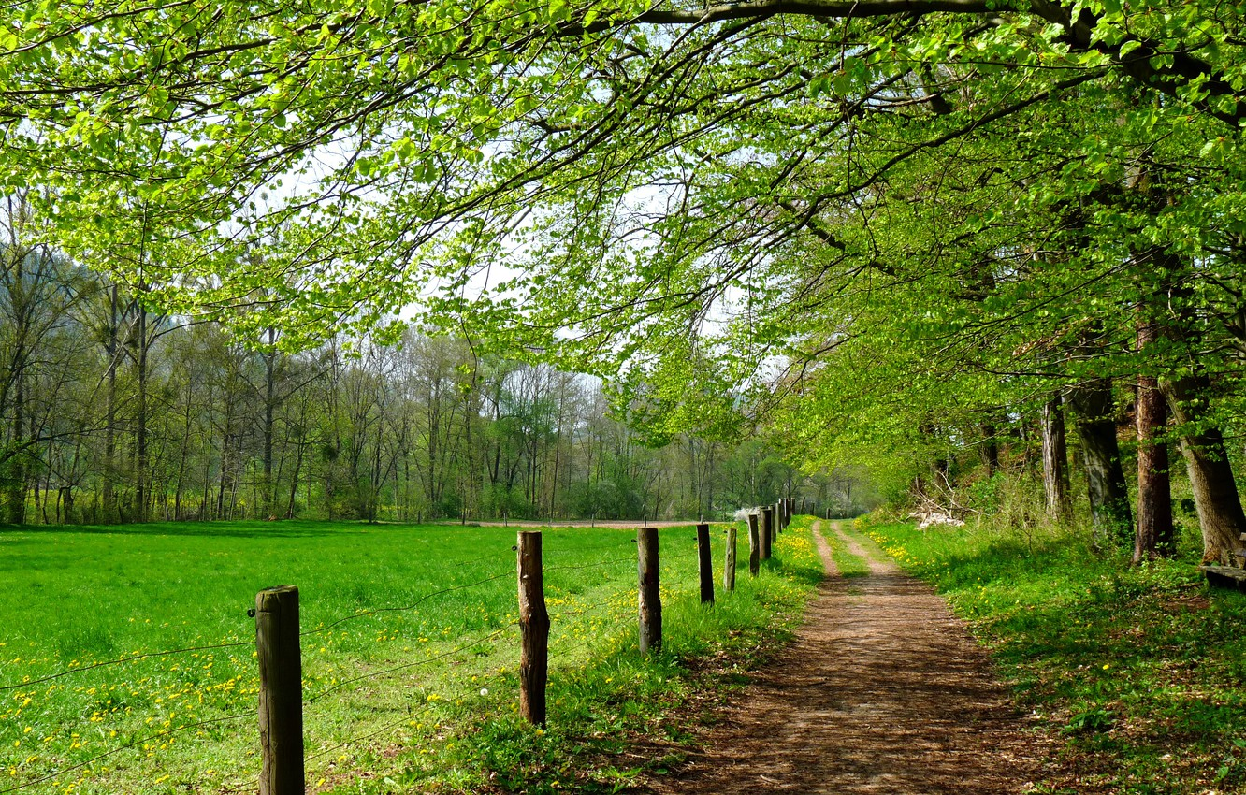
Medžių sodinimas miestuose, kaip klimato kaitos mažinimo strategija, išsiskiria ir tuo, jog sprendžia kelias problemas vienu kartu: papildomai gerina oro kokybę, mažina karščio salos efektą.

Slide 5
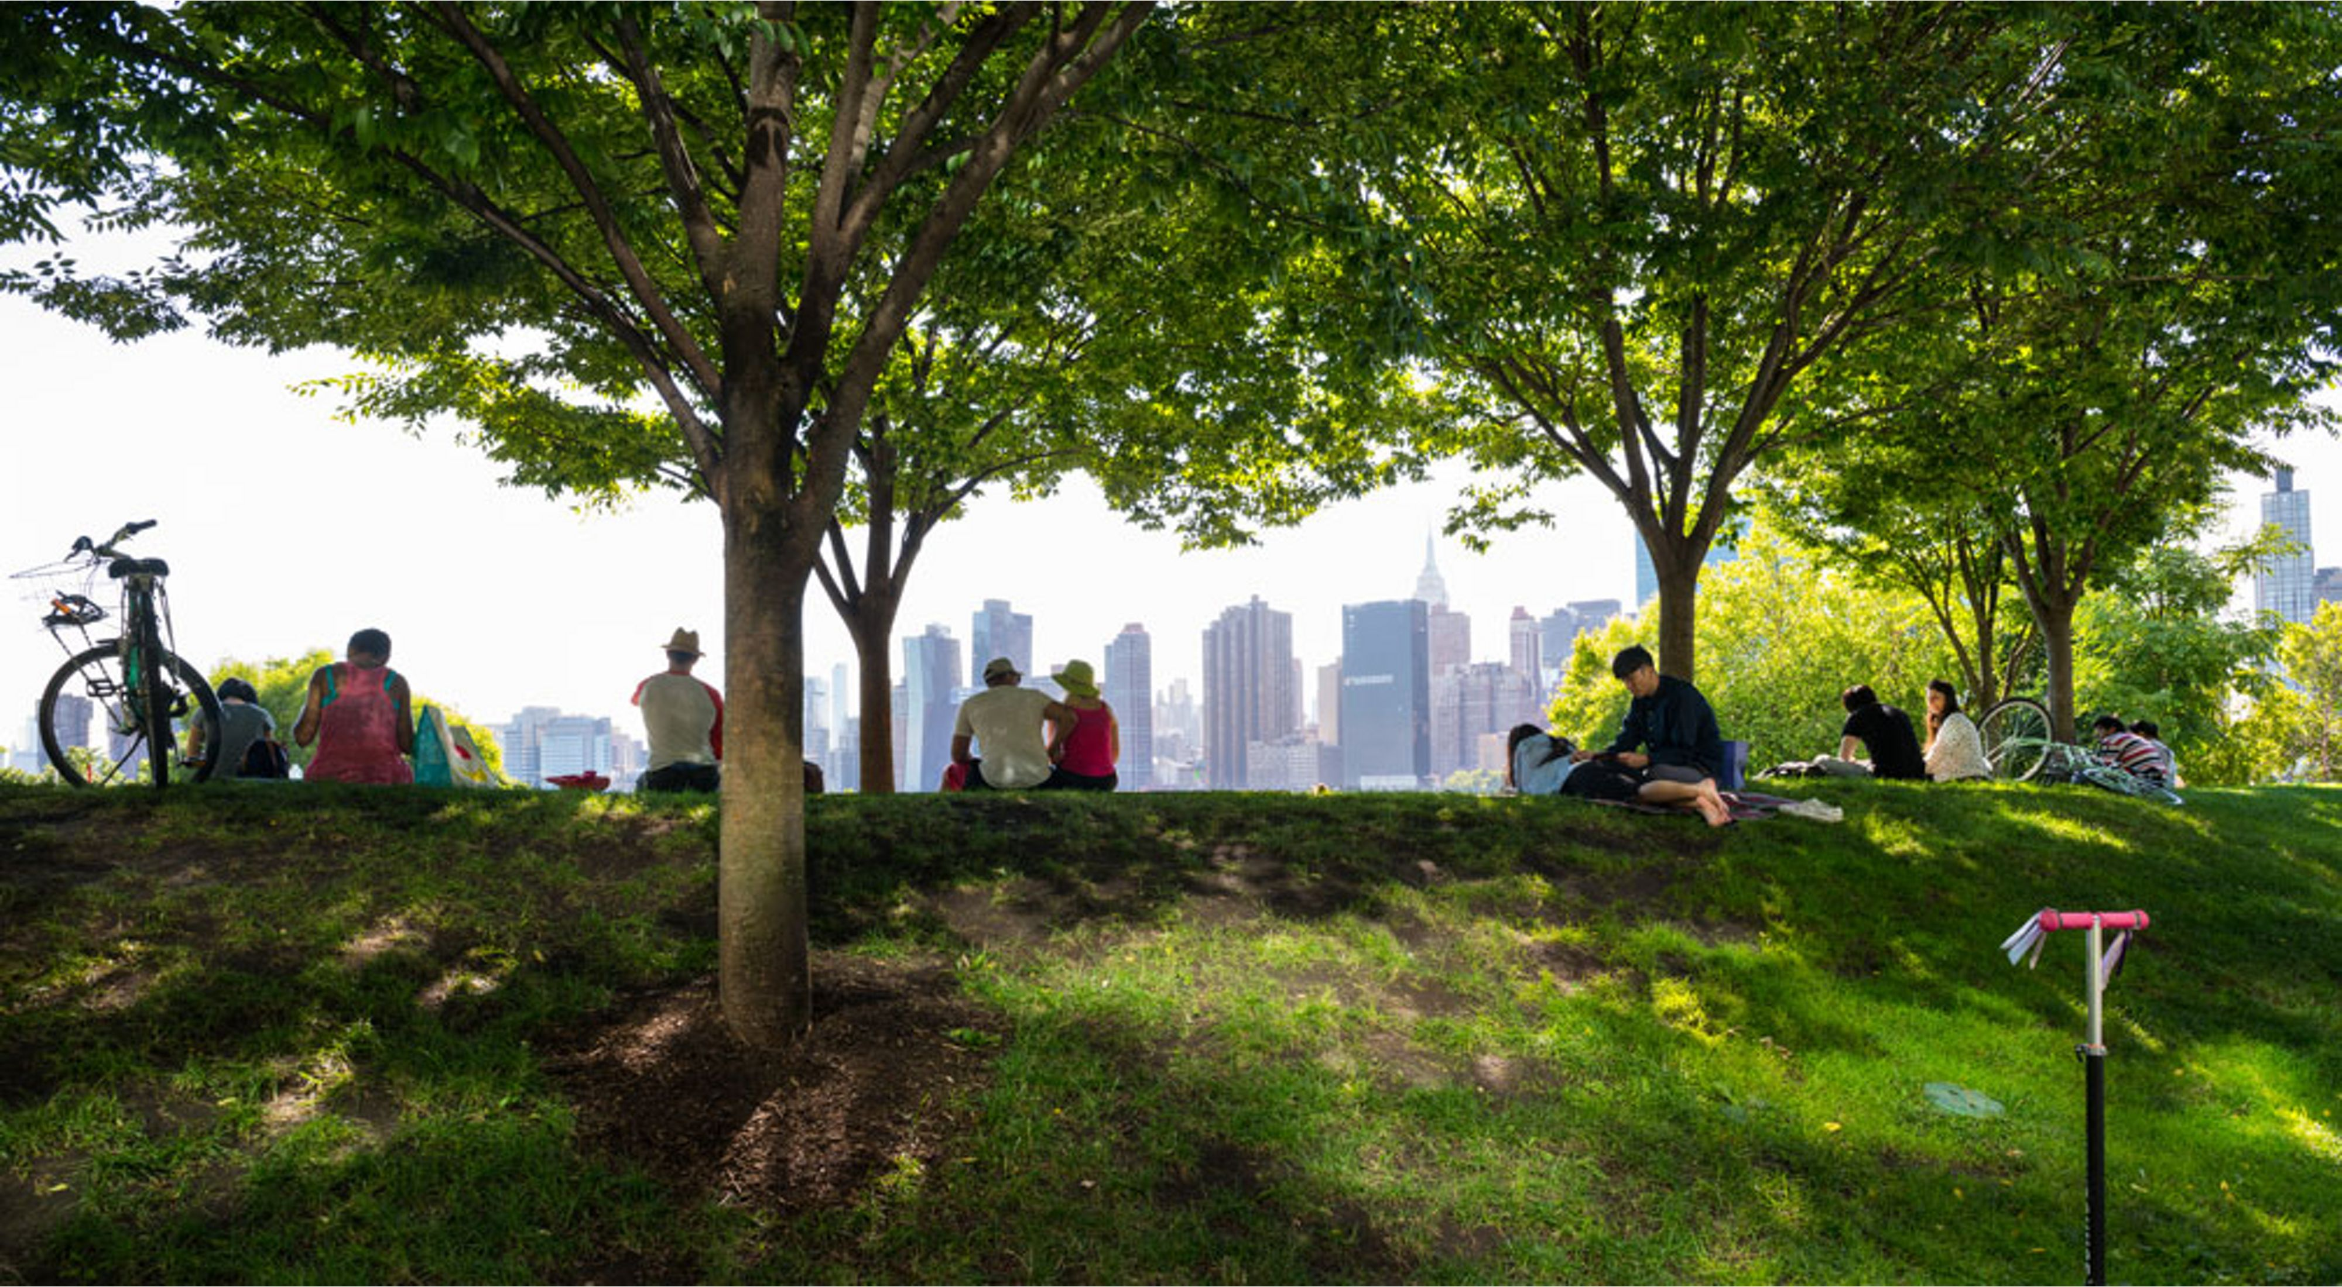
Medžiai slopina triukšmą, o jų alėjos vasaros metu sumažina asfalto temperatūrą 2°C.

Slide 6
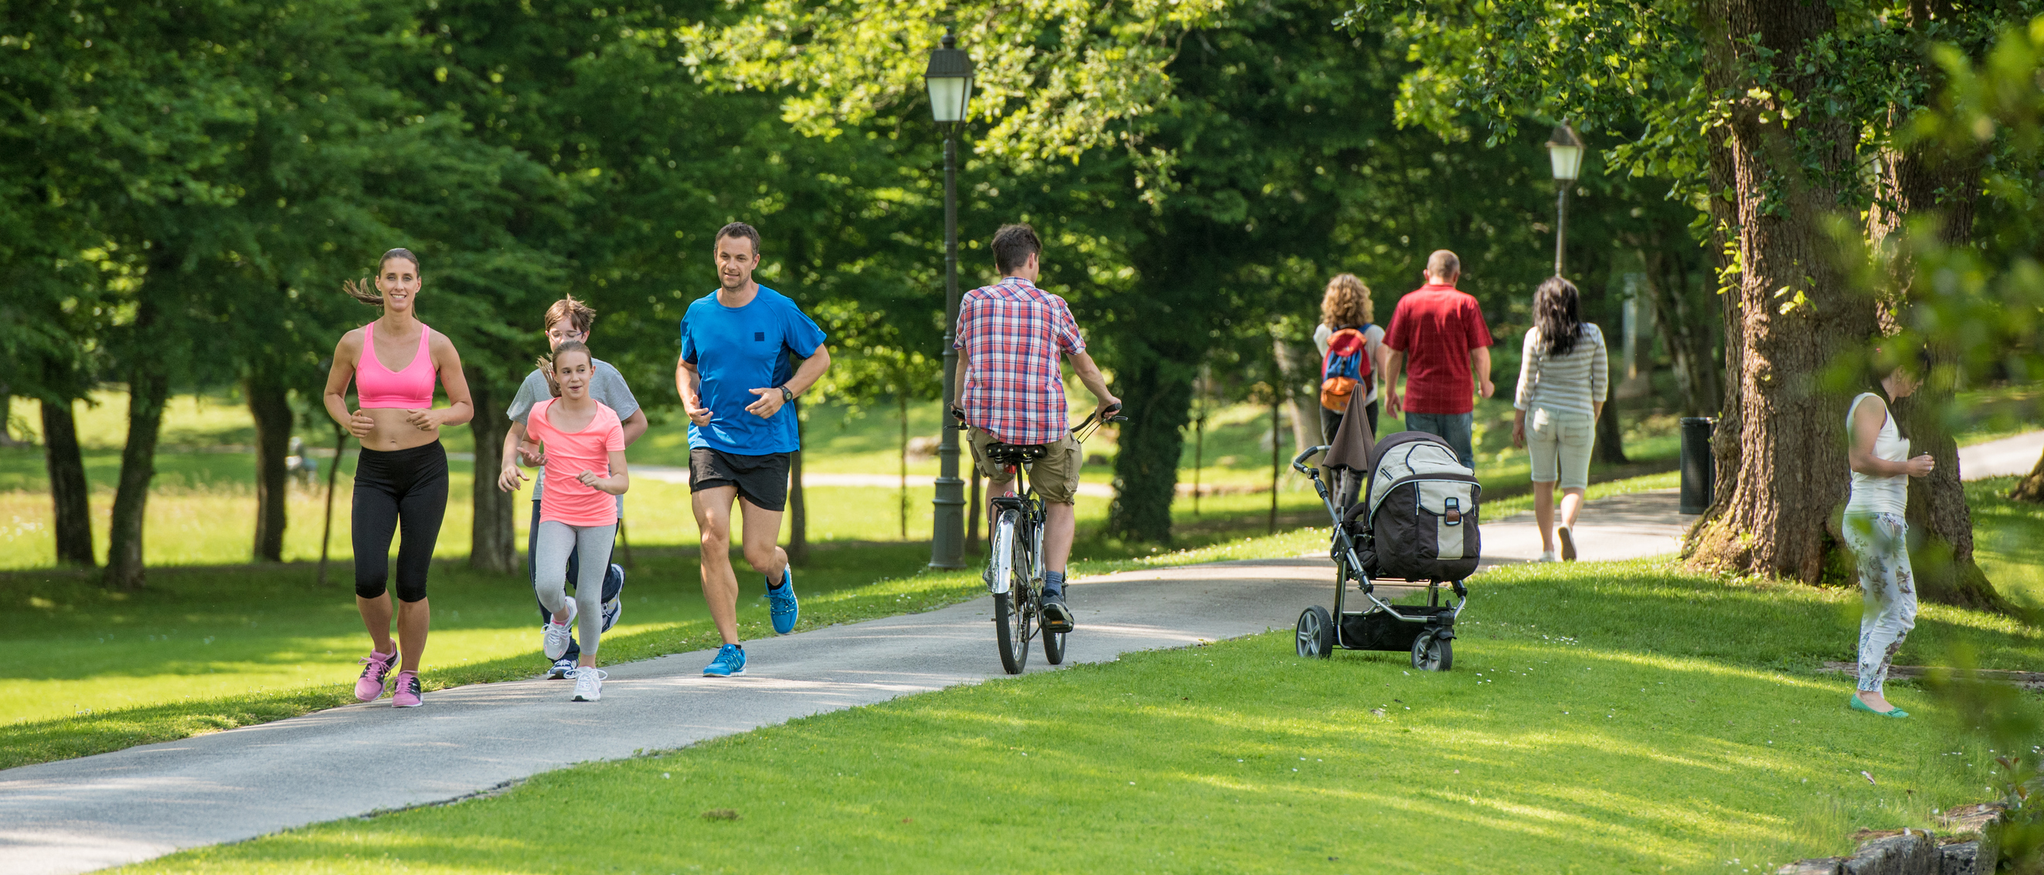
Medžiai mažina dirvos eroziją, stabdo įvairių medžiagų išplovimą. Taip dirvožemis nepraranda savo derlingumo, o gruntiniai vandenys apsaugomi nuo žalingų medžiagų patekimo.

Slide 7
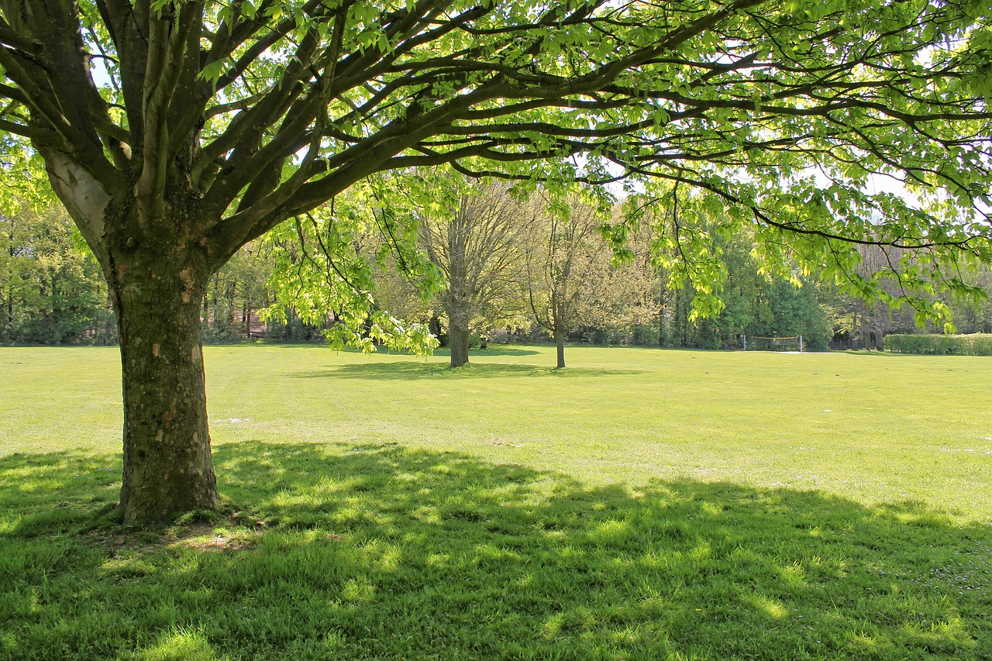
Žmonės, kurie gyvena teritorijose su daugiau medžių patiria mažiau streso, o jų kraujyje randama mažiau streso hormono kortizolio.

Slide 8
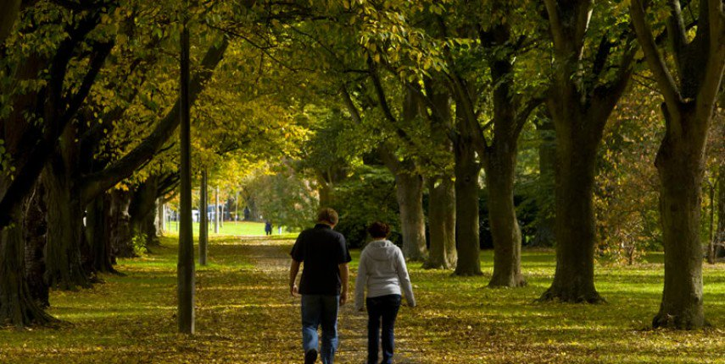
Aktyvumo ir dėmesio sutrikimą turintys vaikai geriau susikoncentruoja ir atlieka užduotis būdami gamtos apsuptyje.

